Slide 1

Вртић Владо Јурић”
МЕСЕЧНИ БИЛТЕН
Октобар
2025. године

Slide 2

У вртићу Владо Јурић

Slide 3

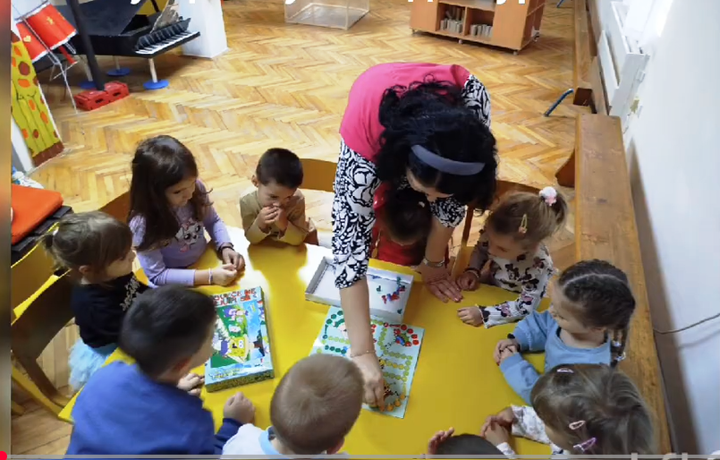
Имам право...

Slide 4
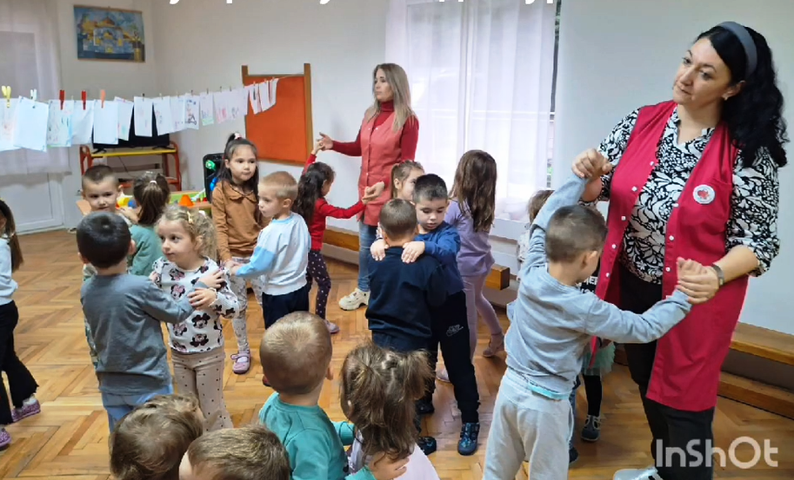

Slide 5
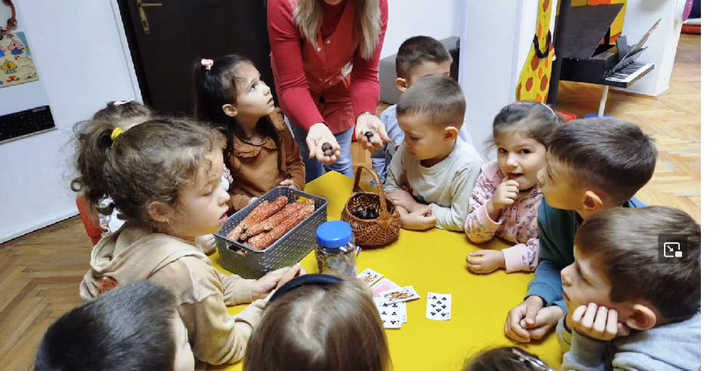
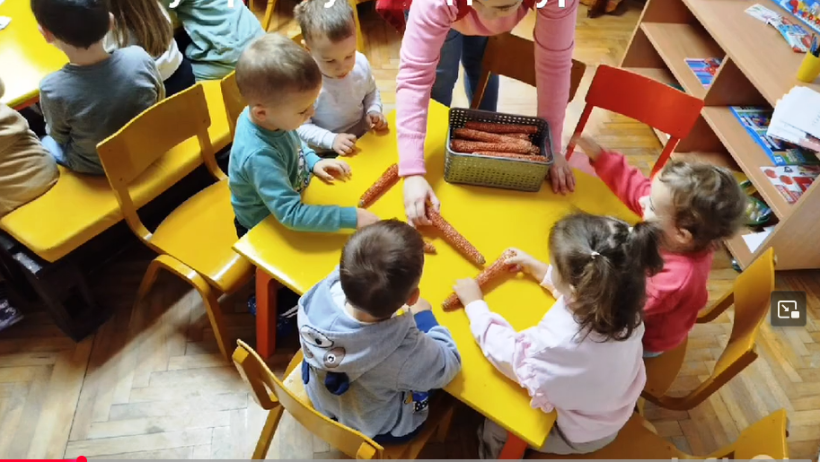

Slide 6
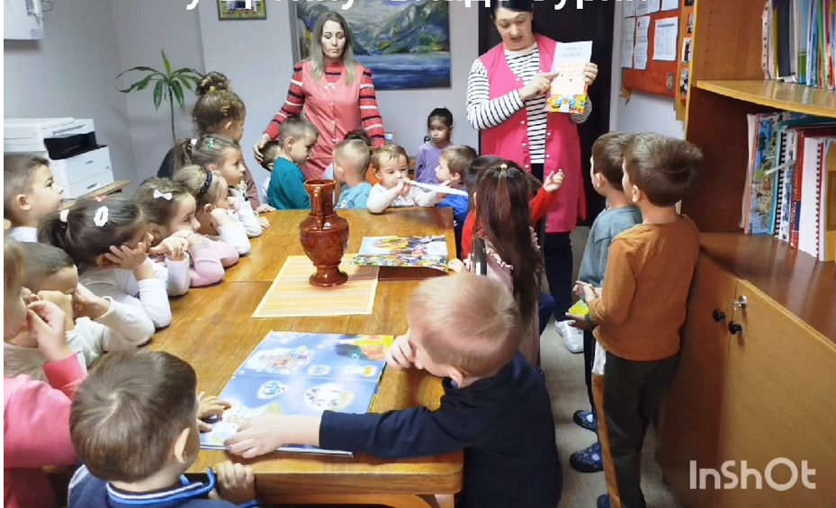
Њено величанство књига

Slide 7
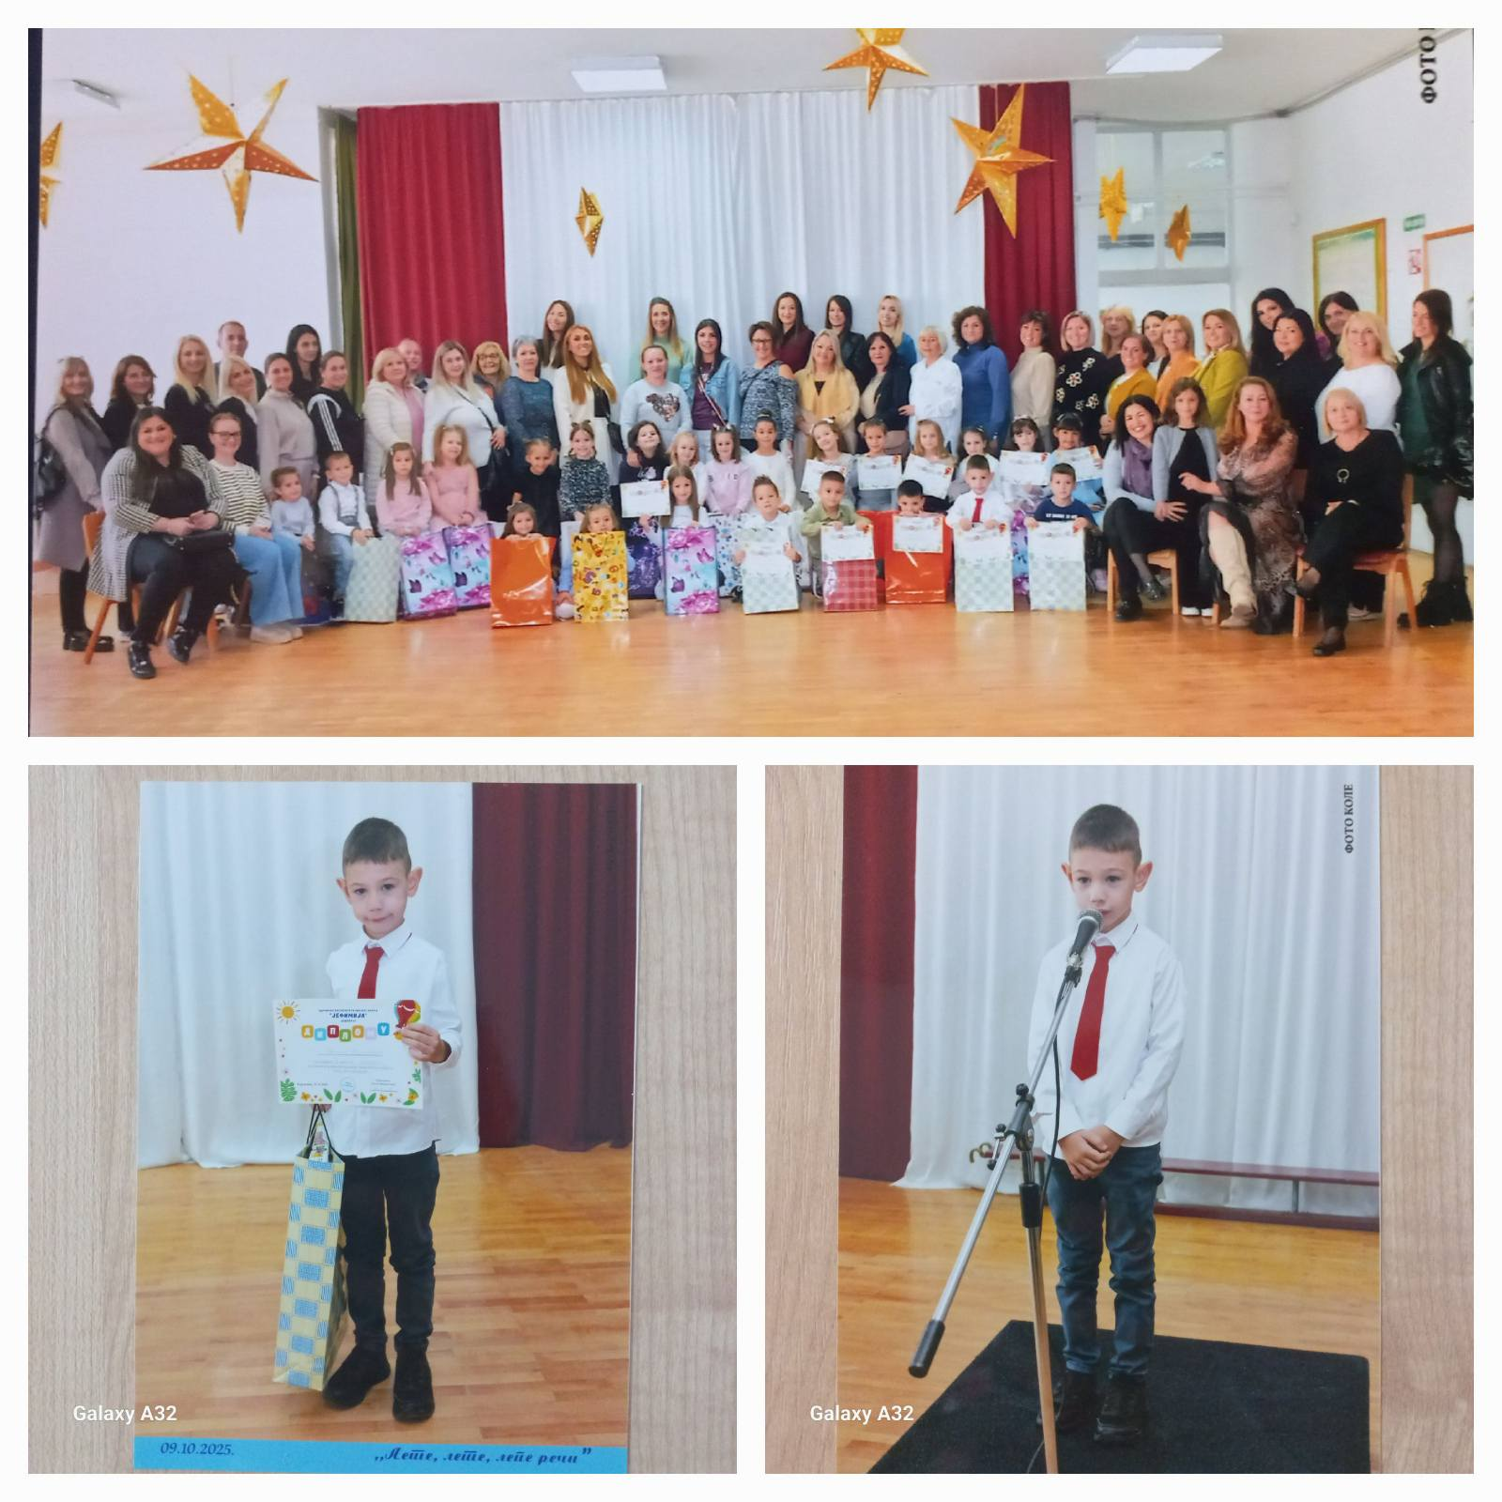
Такмичење рецитатора Расинског округа Лете, лете лепе речи, у вртићу Бисери

Slide 8
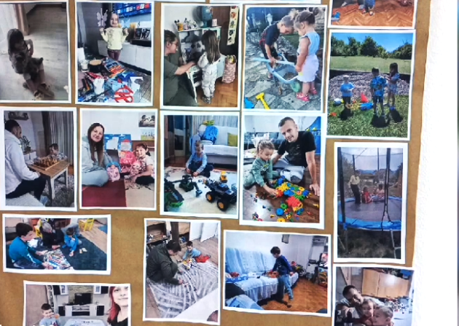
Породична игра

Slide 9

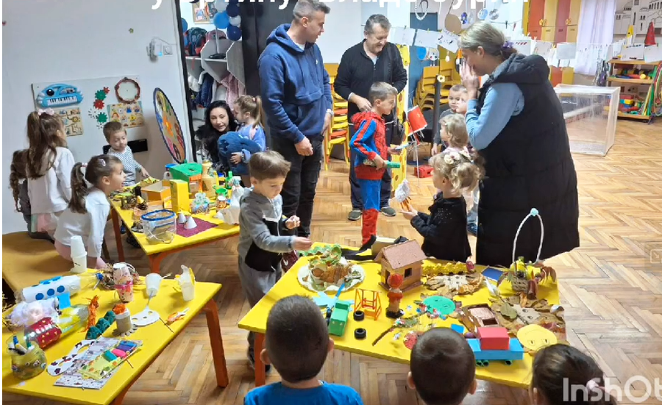
Дечији вашар

Slide 10
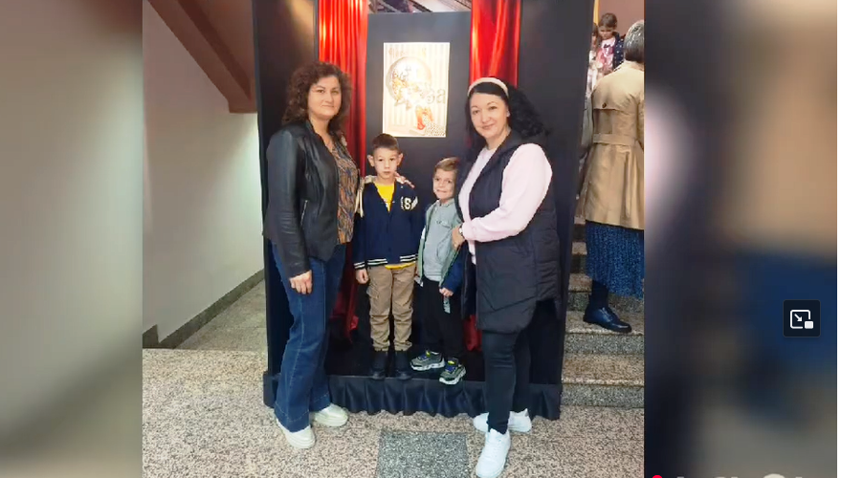
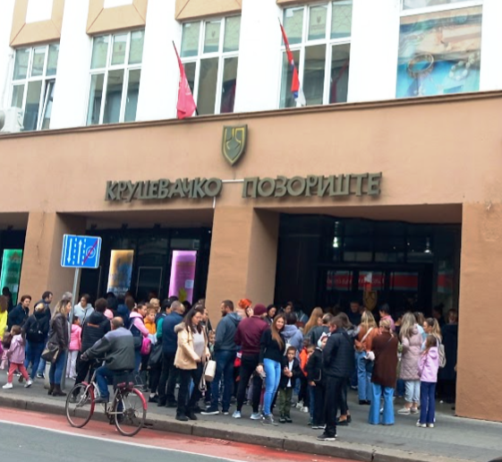
Чаробњак из Оза

Slide 11
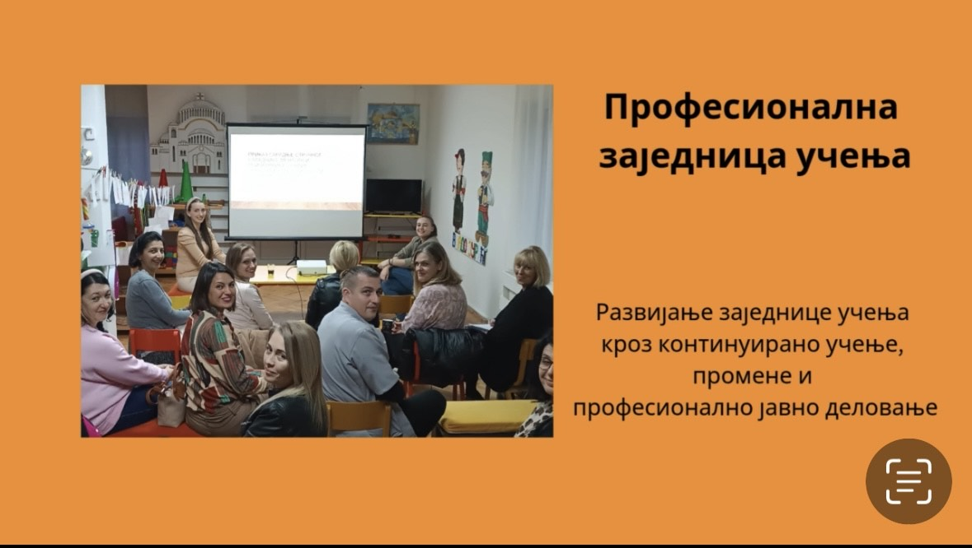
Хоризонтална размена практичара вртића Владо Јурић и вртића Голуб мира.

Slide 12
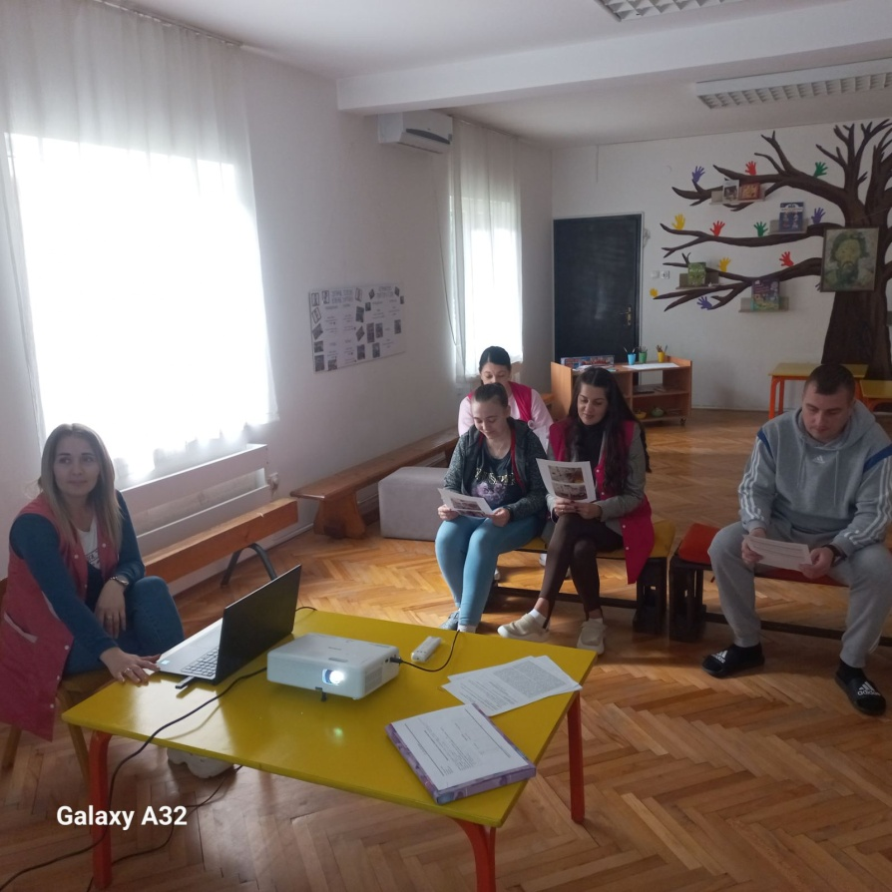
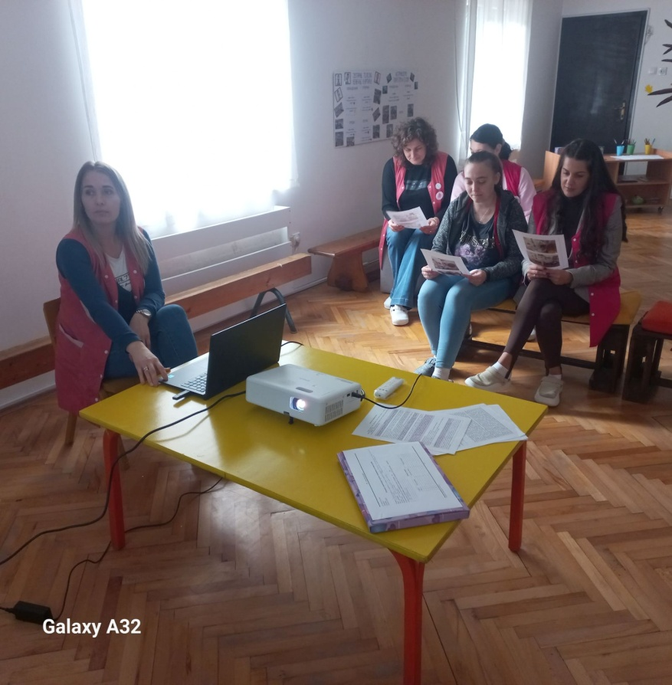
Пример инспиративне праксе – стручно усавршавање на нивоу вртића

Slide 13
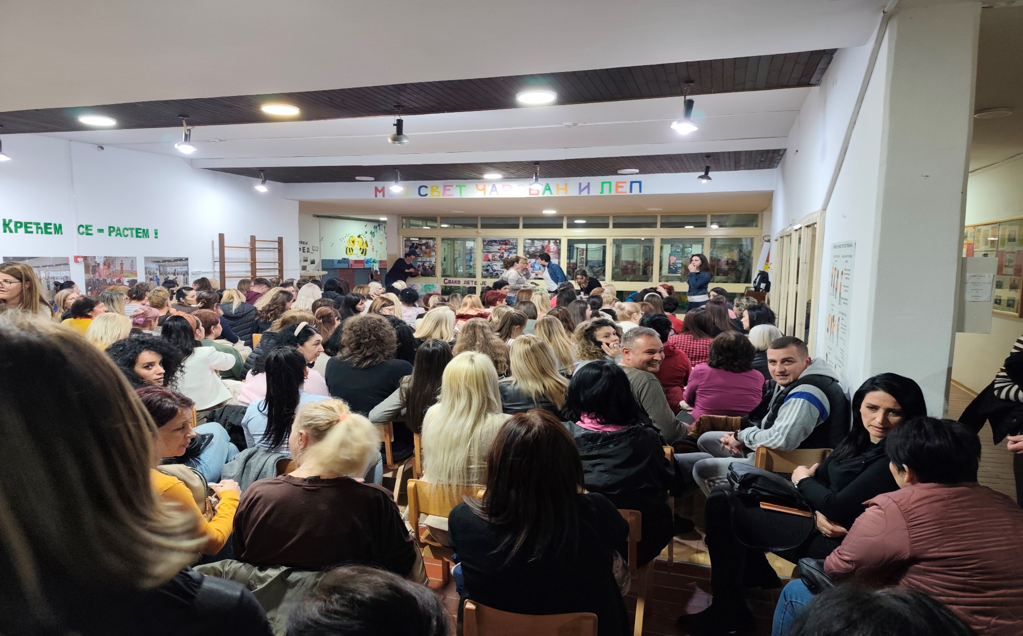
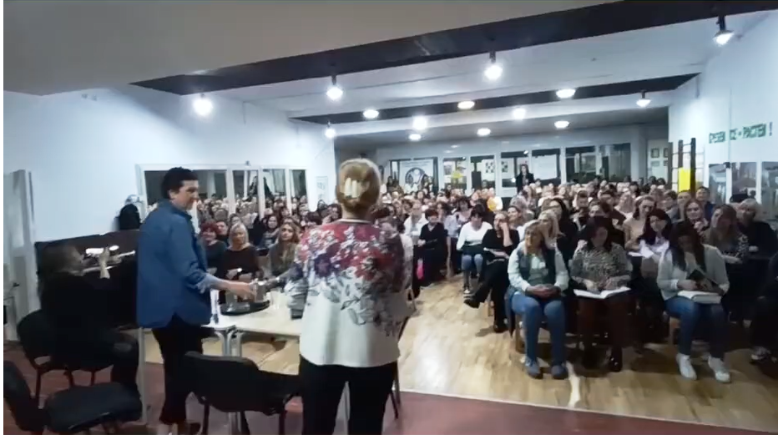
Седница Васпитно-образовног већа

Slide 14
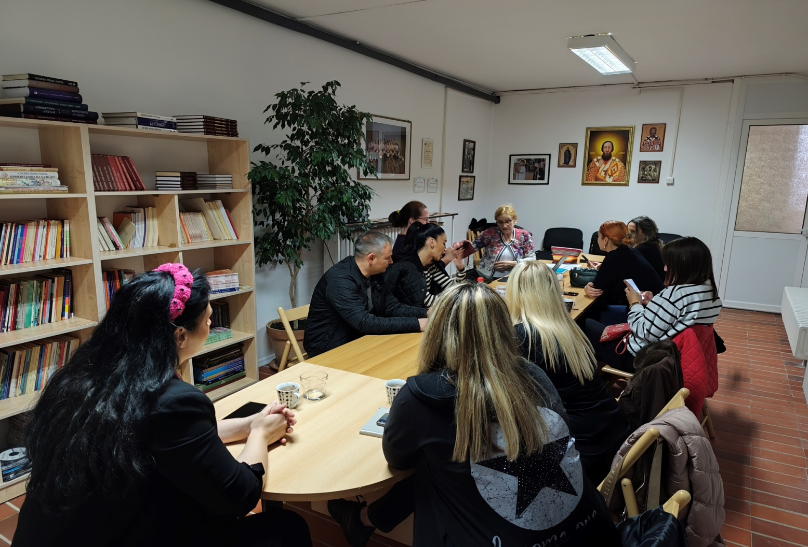
Састанак Тима за ИКТ
Документовање

Slide 15
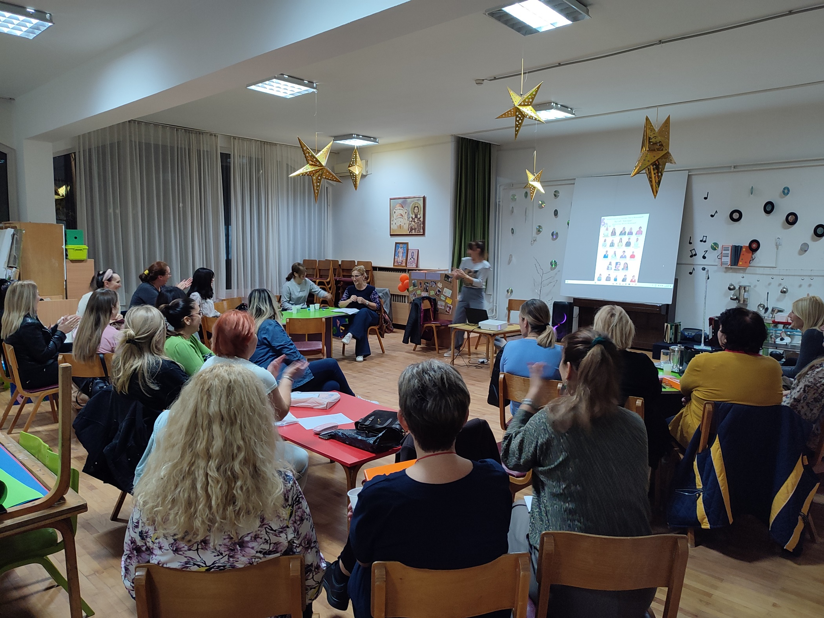
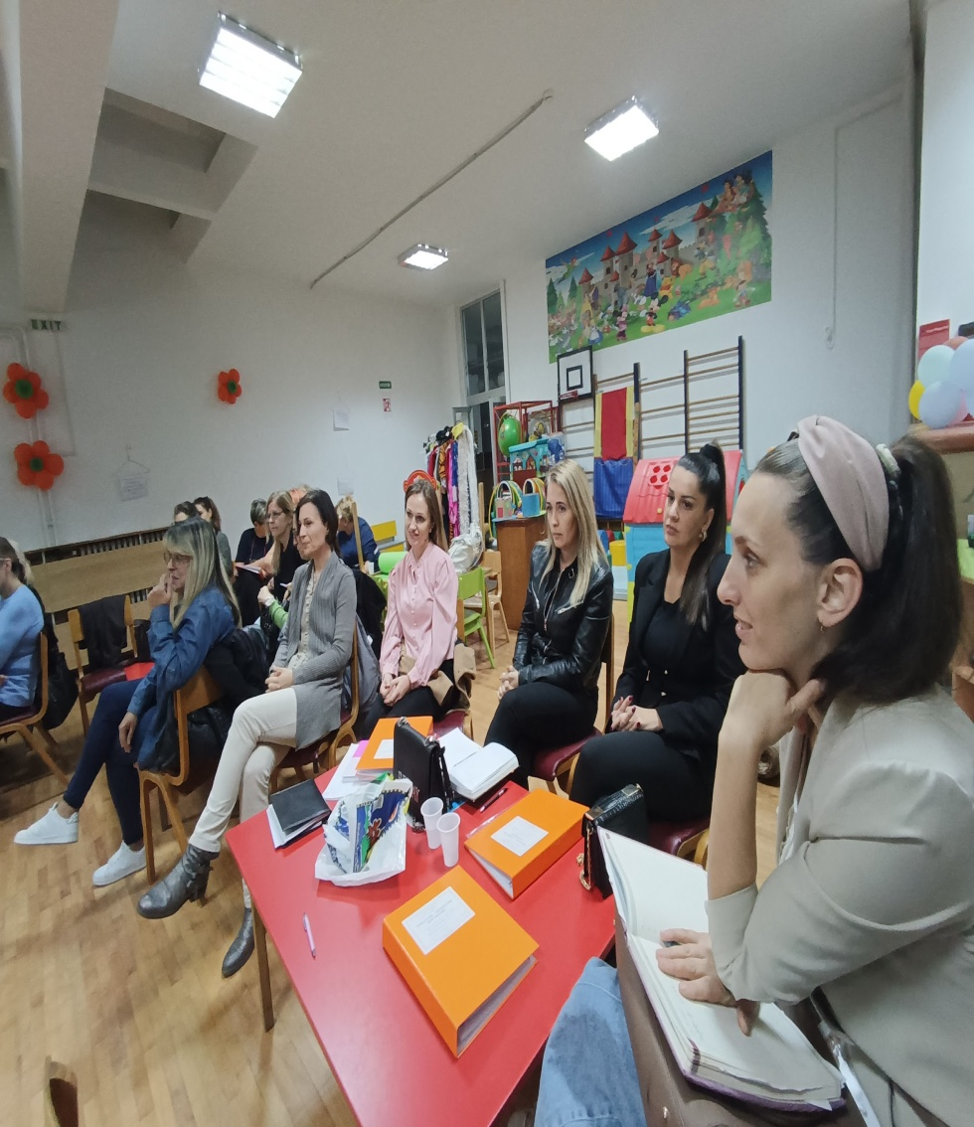
Заједница која учи
Заједница учења 1.
Вртићи: Бисери, Владо Јурић,Колибри и Голуб мира

Slide 16
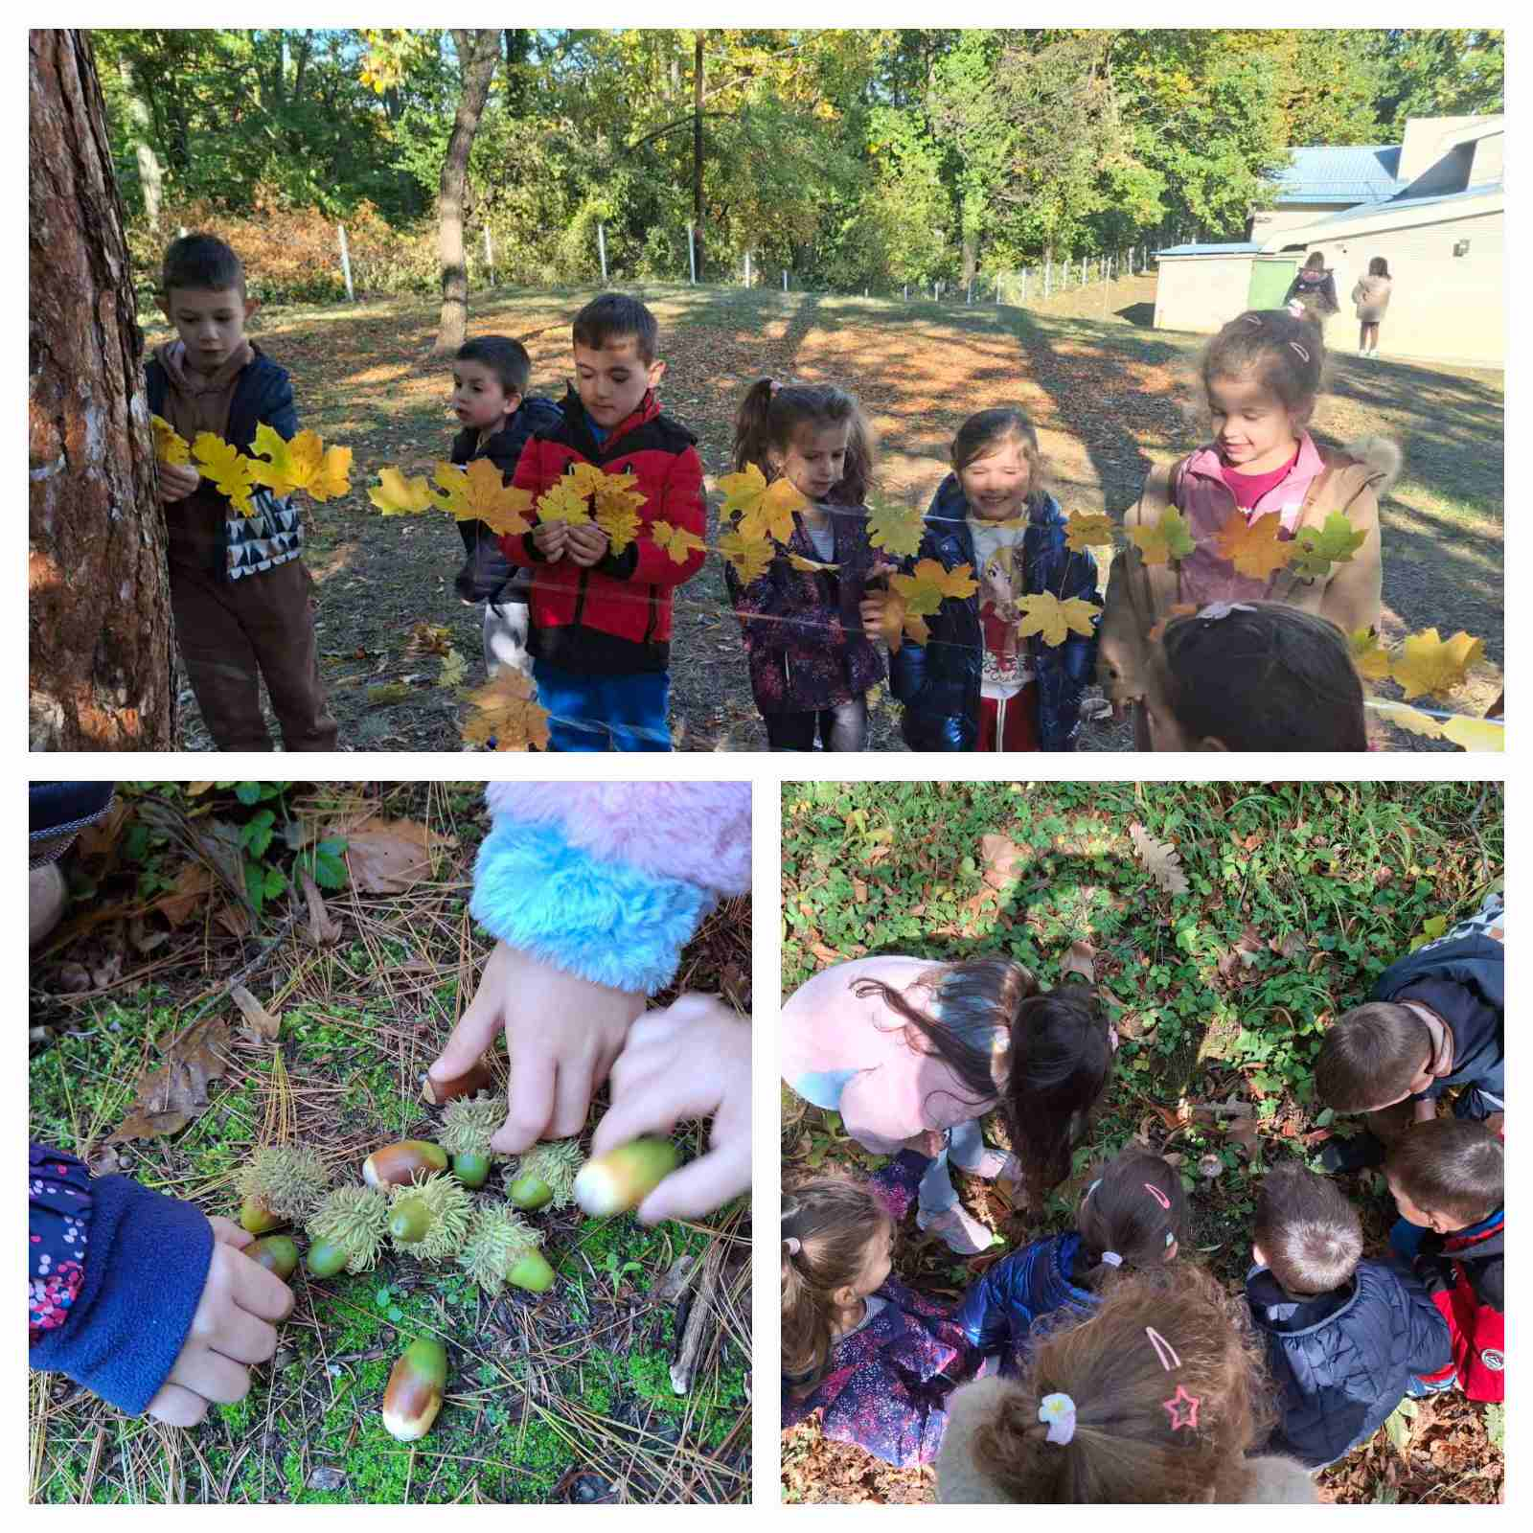
Остала дешавања у вртићу
Истраживачке активности припремно мешовите вртићке групе на излету у Рибарској Бањи.

Slide 17
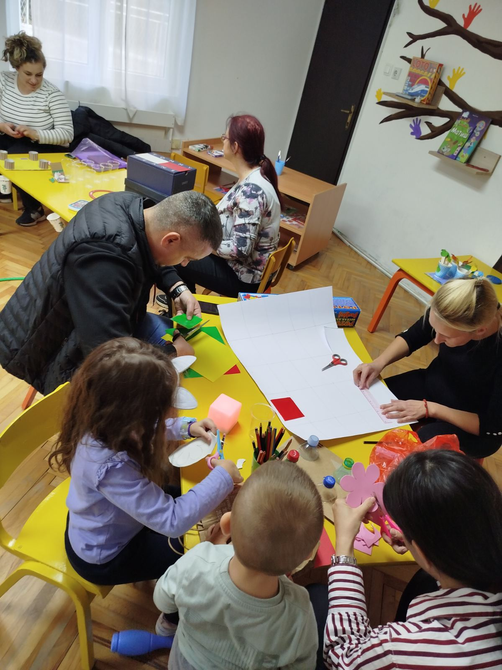
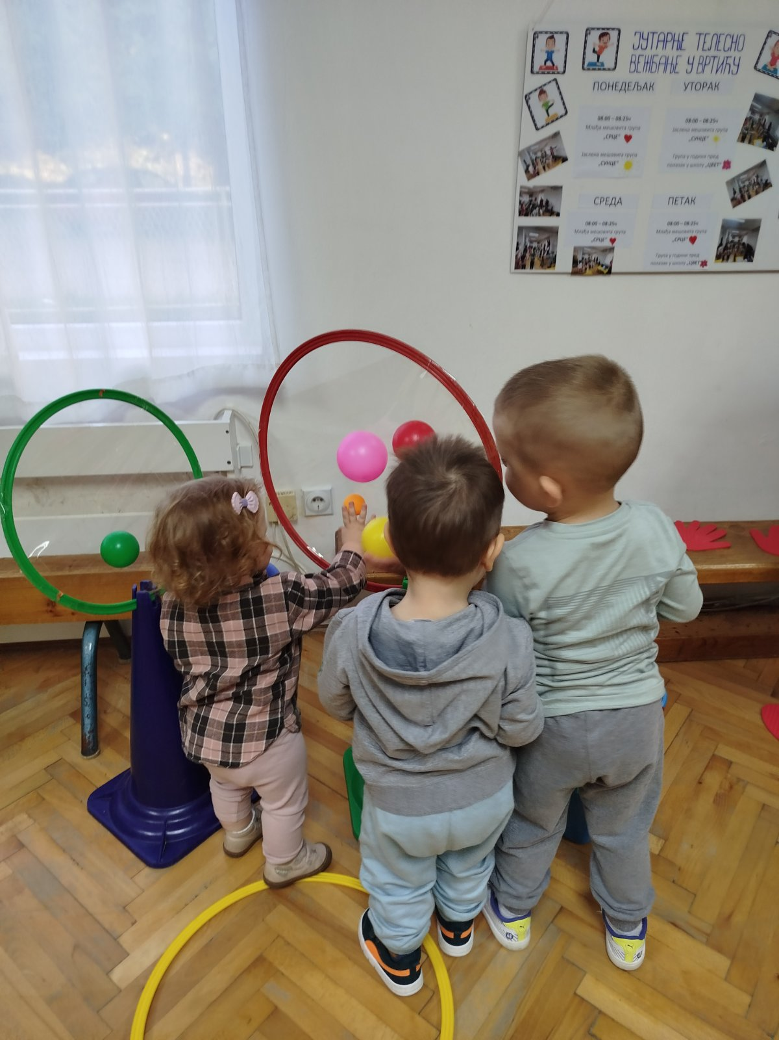
Клуб љубитеља лопте – Лопта, лоптица

Slide 18
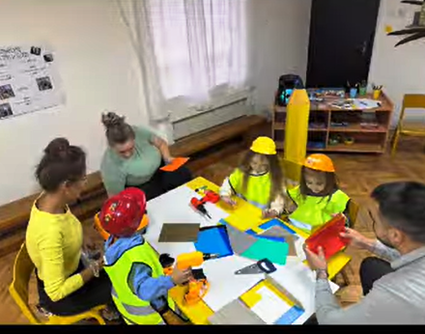
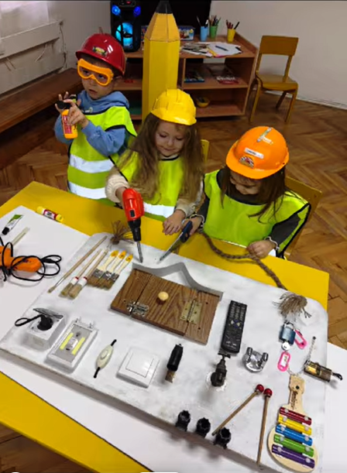
Клуб љубитеља науке и уметности.Деца,родитељи и васпитачи
https://www.youtube.com/shorts/giiykEwFgcg

